Slide 1
인터넷 프로그래밍 및 응용 term project -tizen web app 개발 서울 무인자전거(따릉이)를 이용한 길찾기
20101649 송의석

Slide 2
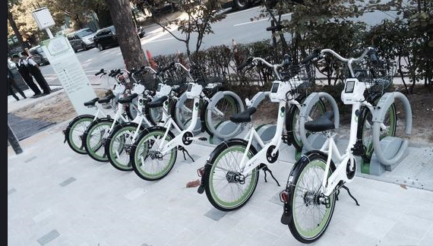
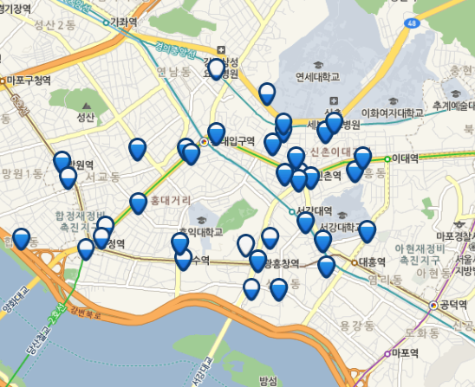
App 소개
따릉이를 이용해 출발지(현 위치)부터 목적지까지 경로 탐색
- Google map api를 이용
- Cspro server의 DB를 이용
- HTML, javascript, ajax를 이용해 code 작성

Slide 3
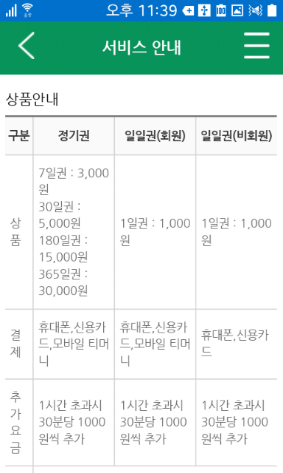
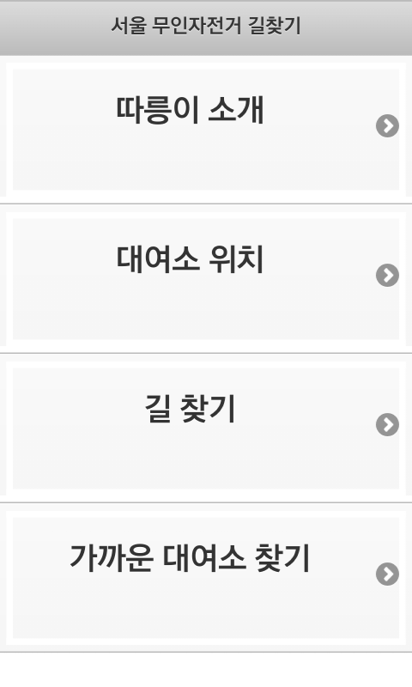
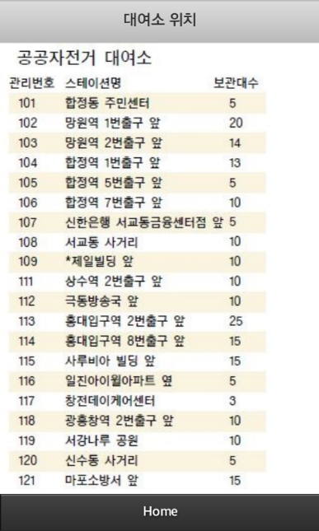
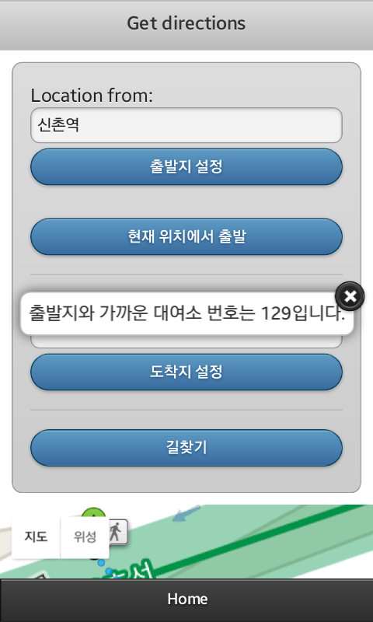
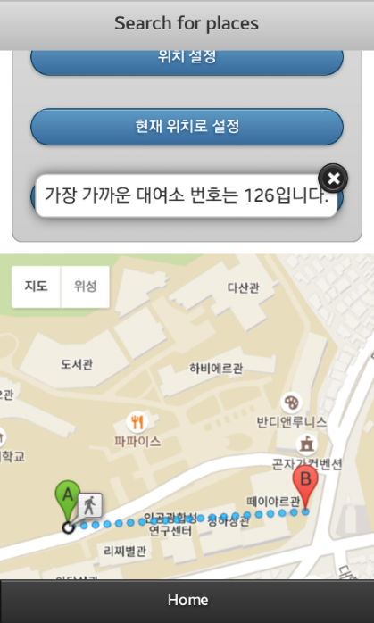
전체 App 기능
서울 무인자전거 사이트 연결

Slide 4
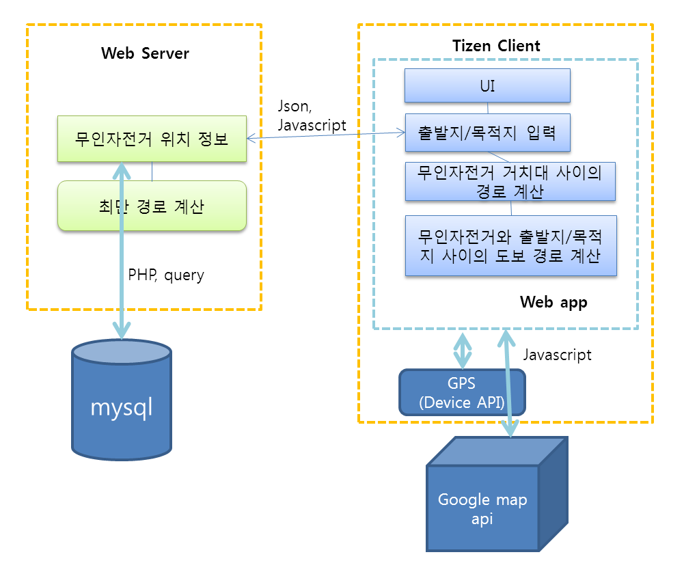
전체 시스템 구조도
Geocoding (지명 검색 시 이에 대한 위치 정보 제공)
Direction (경로 검색)
Current location ( 단말기 gps를 이용해 현 위치 정보 제공)

Slide 5
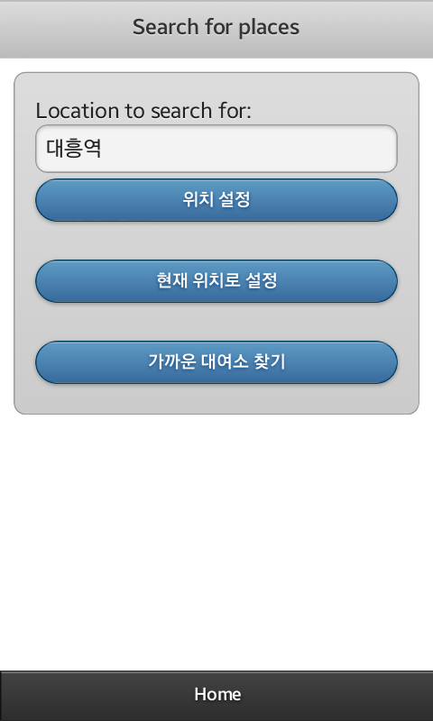
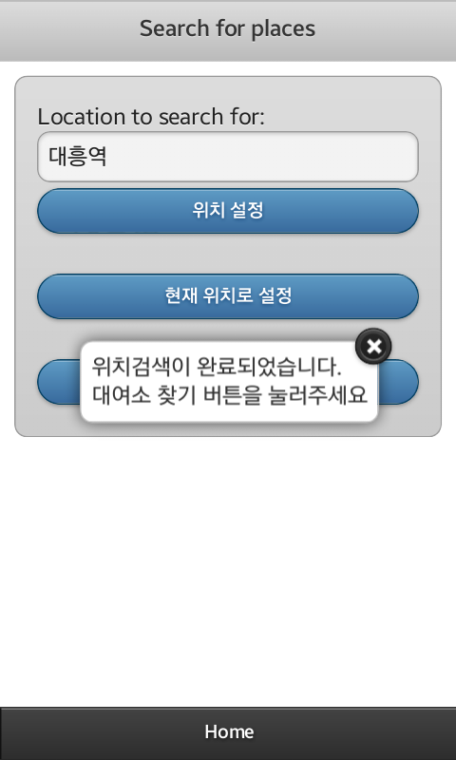
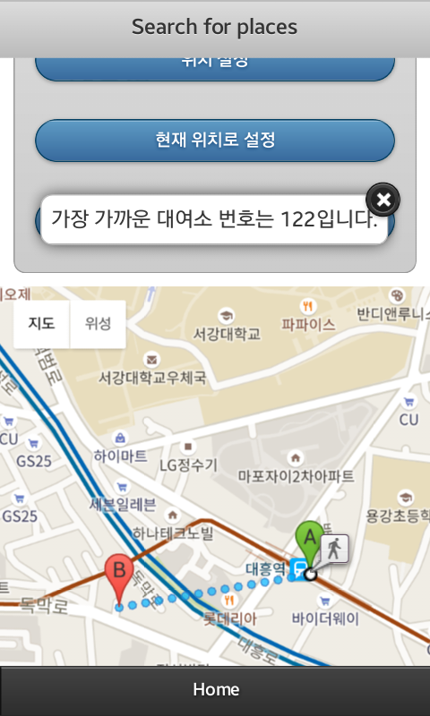
수행화면
위치를 검색해서 지정하는 경우
1.1 검색할 위치 입력
1.2 google map geocoding에 ajax를 이용해 위치에 대한 정보를 받아옴
1.3 DB에서 대여소 위치를 받아와 설정한 위치와 거리계산
1.4 가장 가까운 대여소와 설정한 위치 경로를 google map direction api를 이용해 지도에 표시
DB
(대여소 위치)
Google map api
Tizen 단말기
1. 사용자 위치 입력
4. 거리 계산
3. 대여소 위치 정보 제공
2. geocoding api를 이용한 정보 제공
5. Direction api를 이용한 경로 제공

Slide 6

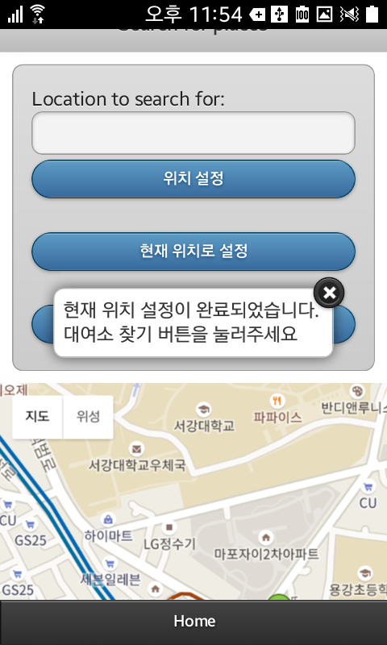
수행화면
2. 현재 위치에서 검색하는 경우
2.1 tizen 단말기 gps를 이용해 현재 위치 정보를 받아옴
2.2 DB에서 대여소 위치를 받아와 현재 위치와 거리계산
2.3 가장 가까운 대여소와 현재 위치 경로를 지도에 표시
DB
(대여소 위치)
Google map api
Tizen 단말기
1. 현재 위치(GPS)
3. 거리 계산
2. 대여소 위치 정보 제공
4. Direction api를 이용한 경로 제공

Slide 7
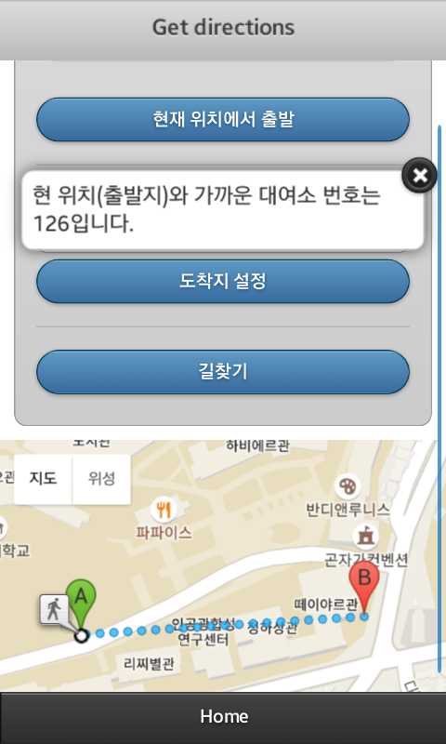
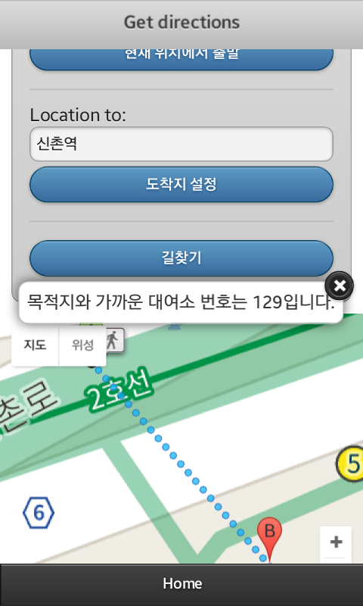
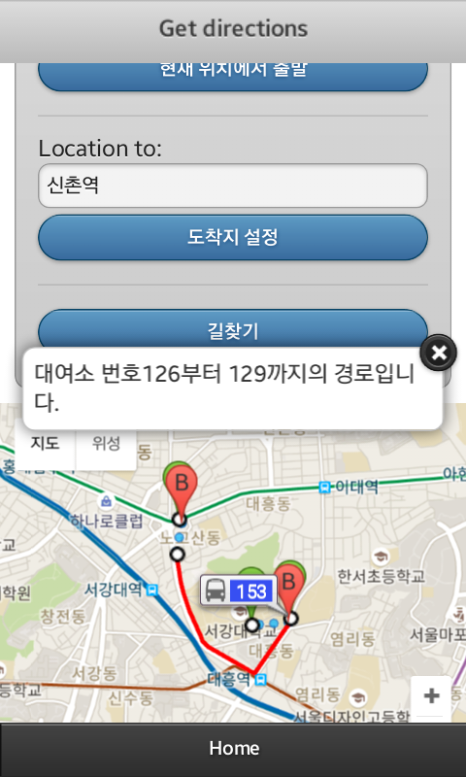
수행화면
1. 출발지를 현 위치로 지정하는 경우
1.1 tizen 단말기 gps를 이용해 현재 위치 정보를 받아옴
1.2 DB에서 대여소 위치를 받아와 현재 위치와 거리계산 후 현재위치-가장 가까운 대여소 경로 표시
1.3 목적지 입력 후 google map geocoding에 ajax를 이용해 목적지에 대한 정보를 받아옴
1.4 DB에서 대여소 위치를 받아와 목적지와 거리계산 후 목적지-가장 가까운 대여소 경로 표시
1.5 google map direction api를 이용해 1.2, 1.4에서 찾은 가장 가까운 대여소 끼리의 경로 표시
DB
(대여소 위치)
Google map api
Tizen 단말기
1. 현재 위치(GPS)
3. 거리 계산
2. 대여소 위치 정보 제공
6. 대여소 위치 정보 제공
4. 사용자 도착지 입력
7. 거리 계산
5. geocoding api를 이용한 정보 제공
8. Direction api를 이용한 경로 제공

Slide 8
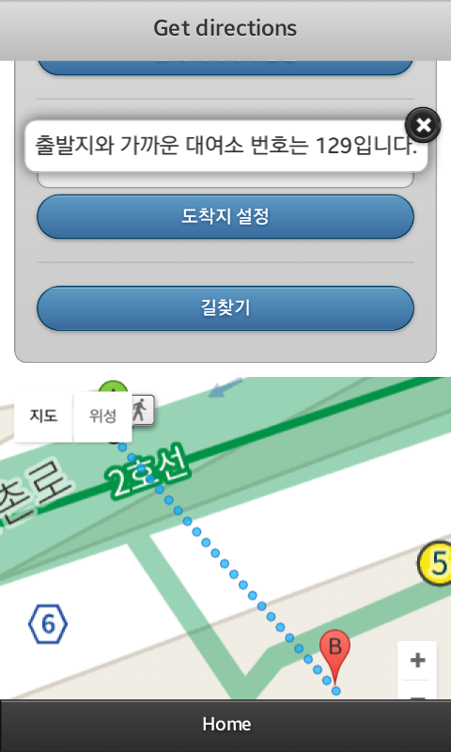
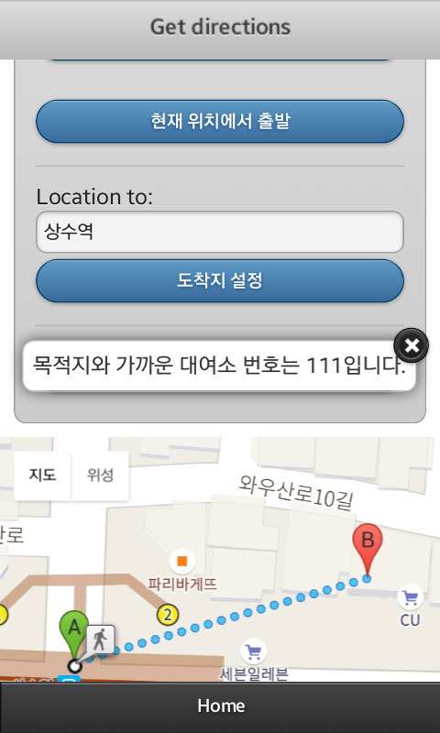
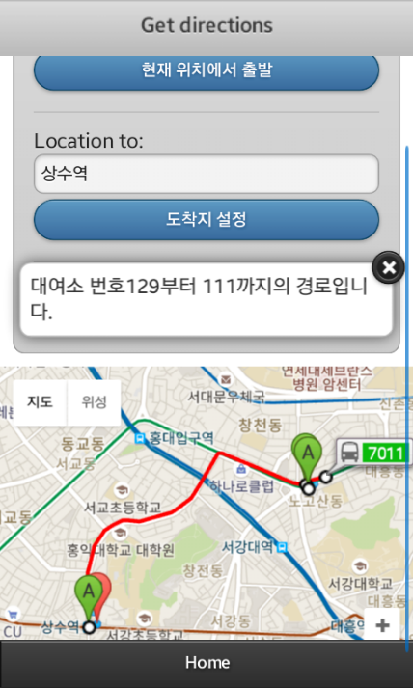
수행화면
2. 출발지 목적지 모두 지정하는 경우
2.1 출발지 입력 후 google map geocoding에 ajax를 이용해 출발지에 대한 정보를 받아옴
2.2 DB에서 대여소 위치를 받아와 출발지와 거리계산 후 출발지-가장 가까운 대여소 경로 표시
2.3 목적지 입력 후 google map geocoding에 ajax를 이용해 목적지에 대한 정보를 받아옴
2.4 DB에서 대여소 위치를 받아와 목적지와 거리계산 후 목적지-가장 가까운 대여소 경로 표시
2.5 google map direction api를 이용해 2.2, 2.4에서 찾은 가장 가까운 대여소 끼리의 경로 표시
DB
(대여소 위치)
Google map api
Tizen 단말기
1. 사용자 출발지 입력
3. 거리 계산
2. 대여소 위치 정보 제공
6. 대여소 위치 정보 제공
4. 사용자 도착지 입력
7. 거리 계산
5. geocoding api를 이용한 정보 제공
8. Direction api를 이용한 경로 제공

Slide 9
시연 동영상 및 github 주소
https://github.com/Sogang-2015-Tizen2/tizen-termproject

Slide 10
수행 시 문제점
Google map api 한국 서비스 제한 ( 지명, 자동차 길찾기 )
대여소 DB 가져오는 문제 ( 신촌 지역에 한정 )

